Slide 1
Dluhy,
EXEKUCE, osobní bankrot
Mgr. et Mgr. Michal Škerle

Slide 2
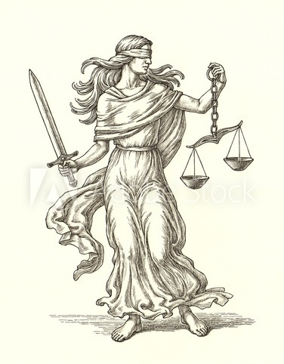
Právo by nebylo právem, kdyby nebylo vynutitelné…

Slide 3
Exekuční (vykonávací) řízení
jde o využití prostředků státního donucení
tyto prostředky jsou soudu svěřeny nejen k ochraně práv věřitelů (není jím dovoleno vzít právo do svých rukou, zjednat si uspokojení svého práva svémocí, násilnými zásahy do osobní a majetkové sféry dlužníka), ale i v zájmu autority samotného soudu (aby jeho rozhodnutí nebyla brána na lehkou váhu)
smyslem vykonávajícího řízení je uspokojit věřitele v jeho nároku
dlužník ale není bez ochrany
  nemůže být uvedeným zásahem zbaven toho, co je pro něho a jeho rodinu životně nezbytné, zásah postihující dlužníkův majetek musí být přiměřený a nesmí dlužníku způsobit větší újmu

Slide 4
Exekuční titul
klíčový význam zde má způsobilý právní titul, svědčící o opodstatněnosti požadavku věřitele, tzv. exekuční titul
jakýsi spojovací článek mezi řízením nalézacím a řízením vykonávacím, pro věřitele se jím zjednává nárok na výkon prostředky státního donucení
vymezují se jím subjekty, obsah a rozsah, o jejichž prosazení práv nebo vynucení povinností má jít při výkonu rozhodnutí
je obsahem veřejné listiny a musí z něho jednoznačně vyplývat povinnost, která má být vynucena,
předpokladem vynutitelnosti je vykonatelnost rozhodnutí
exekučním titulem může být: pravomocný rozsudek soudu, rozhodčí nález, notářský zápis
již to nemůže být exekutorský zápis (ale ty z minulosti stále platné!)

Slide 5
Kdo je exekutor?
v ČR působí 150 soudních exekutorů (omezený počet)
působnost celorepubliková = záleží na věřiteli, kterého z nich si vybere
podmínky:
  občan ČR, bezúhonný, úplné právnické vzdělání magisterského studijního programu
  tříletá exekutorská praxe, odborná exekutorská zkouška, splnit psychotesty
  jmenován ministrem spravedlnosti do čela exekučního úřadu
exekutoři mají vlastní samosprávu – Exekutorská komora
je to úřední osoba, musí se prokazovat služebním průkazem
jeho odměna spočívá v podílu na vymožené částce, funguje jako soukromý podnikatel (podobně jako notář nebo advokát)

Slide 6
Zásady exekučního řízení
zásada přednosti – pokud se určité pohledávky uspokojují z výtěžku nebo z jeho určité části před ostatními
zásada priority – uspokojení pohledávky v určitém, zákonem stanoveném pořadí
zásada ochrany a obrany povinného – výkon nesmí být prováděn ve větším rozsahu, než který stačí k uspokojení práva oprávněného
zásada ochrany třetích osob – chráněny jsou třetí osoby, jejichž majetek nemůže být exekucí postižen, osoby se mohou bránit tzv. vylučovací žalobou

Slide 7
Druhy a způsob exekucí
exekuce k uspokojení peněžitých práv – lze ji provést následujícími způsoby:
  srážkami ze mzdy
  obstavením peněžitého účtu
  prodejem movitých věcí
  prodejem nemovitostí
výkon rozhodnutí na movité a nemovité věci se provádí jejich prodejem v dražbě a uspokojením vymáhané pohledávky z výtěžku prodeje

Slide 8
exekuce k uspokojení nepeněžitých práv – vynucení majetkových pohledávek nepeněžitého charakteru lze provést:
  vyklizením nemovitosti, bytu, části bytu, jiných nebytových prostor
  odebráním věci movité
  rozdělením společné věci movité i nemovité
  provedením prací a výkonů
exekuce o výchově nezletilých dětí a styku s nimi – tzv. personální exekuce, je speciální úprava, v jeho rámci se realizují rozhodnutí, která byla vydána ve věcech péče soudu o nezletilé

Slide 9
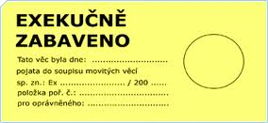
Mobiliární exekuce – výkon exekuce u mě doma
exekutor smí vstoupit do domácnosti
dlužníka nebo i jiné domácnosti pokud
předpokládá, že se tam nachází majetek dlužníka
k mobiliární exekuci by mělo docházet z pravidla tehdy, pokud nelze nijak postihnout dlužníkův příjem, nebo pokud dlužník s exekutorským úřadem nekomunikuje
  exekutor může provést výkon exekuce bez přítomnosti dlužníka
  dojde k soupisu majetku, které mohou být vydraženy
  dlužník s tímto majetkem nesmí dále disponovat (trestný čin)
pokud exekutor zabaví něco, co nepatří dlužníkovi, tak musí majitel věci žádat o vyškrtnutí ze seznamu

Slide 10
Co exekutor nemůže zabavit?
exekutor nesmí zabavit majetek, který dlužník nezbytně nutně potřebuje k zajištění základních životních potřeb sebe a své rodiny
exekutor nesmí zabavit věci, jejichž zbavení a následný prodej by byl v rozporu s morálními pravidly
Běžné ošacení, obvyklé vybavení domácnosti
Snubní prsteny a jiné věci podobné povahy
Zdravotnické potřeby, cokoli potřebuje dlužník ke své nemoci
Hotovost ve výši dvojnásobku životního minima
Knihy, skripta, vše k studiu

Slide 11
Srážky z příjmů
nejedná se pouze o srážky ze mzdy, ale také z mateřské, rodičovské, nemocenské, starobního důchodu, invalidního důchodu
exekutor vám vždy musí ponechat tzv. nezabavitelné minimum
  tato částka se každý rok zvyšuje
  nyní je to 7.873,- Kč + 2.625,- Kč za každou vyživovanou osobu
výpočet srážky ze mzdy
za poslední 2 roky se situace velmi zlepšila ve prospěch dlužníků

Slide 12
Co předchází zahájení exekuce
1. Předžalobní upomínka – advokát
2. Platební rozkaz – pouze formální, do 15 dnů lze podat odpor
3. Projednání věci soudem – předvolání účastníků
4. Rozsudek – lze se většinou odvolat
5. Zahájení exekuce
    Návrh na provedení exekuce
    Usnesení o nařízení exekuce
    Vydání exekučního příkazu
    Některá z forem obrany dlužníka proti exekuci
    Samotné provádění exekuce poté co bylo zamítnuto odvolání, návrh na zastavení, či odklad a podobně
    Vymožení nákladů exekuce

Slide 13
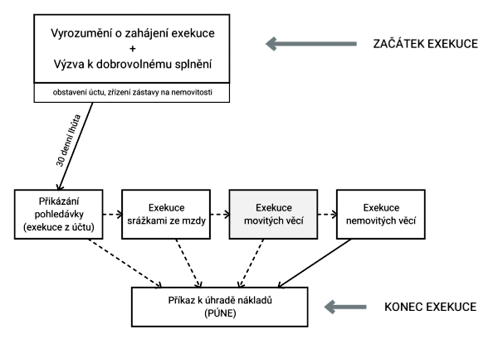
Co předchází zahájení exekuce
1. Předžalobní upomínka – advokát
2. Platební rozkaz – pouze formální, do 15 lze podat odpor
3. Projednání věci soudem – předvolání účastníků
4. Rozsudek – lze se většinou odvolat
5. Zahájení exekuce
    Návrh na provedení exekuce
    Usnesení o nařízení exekuce
    Vydání exekučního příkazu
    Některá z forem obrany dlužníka proti exekuci
    Samotné provádění exekuce poté co bylo zamítnuto odvolání, návrh na zastavení, či odklad a podobně
    Vymožení nákladů exekuce

Slide 14
Náklady řízení
Skládají se z:
  soudní poplatek - určen podle částky nebo přesně vyčíslen (rozvod = 2000, některá bez poplatku)
  znalecké posudky
  odměna advokáta (určuje se podle žalované částky nebo paušálně)
  náklady exekučního řízení (určují se podle vymáhané částky)
Náklady řízení platí strana, která ve sporu prohrála! (až na výjimky)

Slide 15
Exekuce v České republice
(údaje k roku 2019)
775 tisíc lidí starších 15 let je v exekuci
to představuje 8,6% obyvatel starších 15 let, tedy skoro každý desátý člověk je v exekuci!!!
celkem je aktivních 4,46 milionů exekučních řízení
474 tisíc lidí má 3 a více exekucí
157 tisíc lidí má 10 a více exekucí
více než 135 tisíc důchodů je postiženo exekucí
více než 297 miliard korun je exekučně vymáhaná jistina (bez příslušenství)
odhaduje se vymáhané příslušenství 750 miliard korun
nejvíce postiženými kraji jsou Karlovarský (16,53%) a Ústecký (16,79%)
Notes:
Ta celková výše příslušenství může být trochu zkreslena tím, že jsou tam např. exekuce na firmu za 50 miliónů s denním úrokem dluhu 1%, takže to eskalkuje do nikdy nesplatitelných miliard. Ale je to reálné číslo a zřejmě právě proto ho exekutorská komora odmítá říci, přesto že ho samozřejmě velmi dobře zají.

Slide 16
Nejčastější příčiny exekuce
neplacení výživného
neplacení nájemného
dlužné mzdy
dluhy spojené s podnikáním
pokuty od policie,
neplacení pojištění
dluhy za telefonní služby
neplacení úvěrů
důchodci se zároveň v nedávných letech často upisovali podvodným prodejcům, z čehož pro ně také vyplynuly budoucí finanční závazky, mnohdy končící právě exekucí

Slide 17
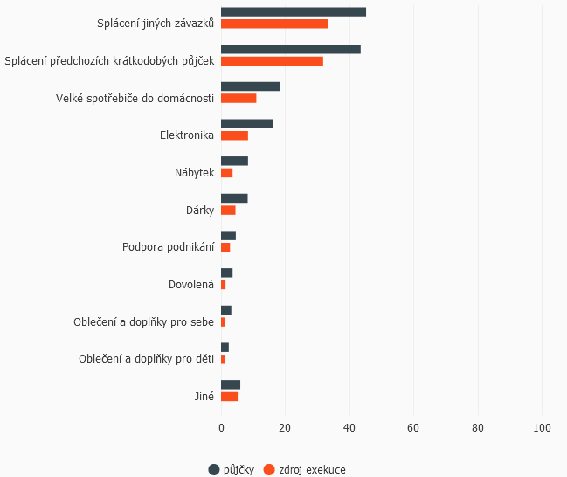
Půjčky domácností se zkušeností s exekucí za posledních 5 let

Slide 18
Nárůst koncentrace nedobytných dluhů
95% nových exekucí je na dlužníky,
kteří již mají alespoň 1 exekuci!
-
50 % nových exekucí jsou exekuce
na dlužníky s 10 a více exekucemi!
Určitá část společnosti se stává permanentními dlužníky
Zadlužené osoby se čím dále tím více propadají do
dluhové pasti

Slide 19
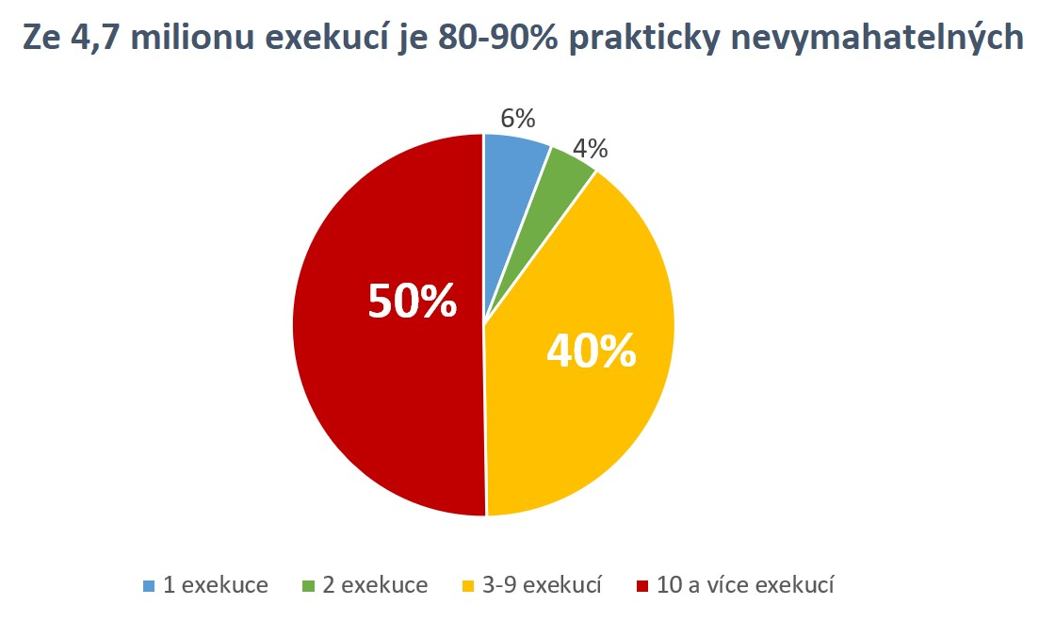
50% exekučních řízení (tj. cca 2,35 mil. Je vedeno proti lidem, kteří mají minimálně 10 exekucí), 40% exekučních řízení je vedeno proti lidem, kteří mají 3-9 exekucí)

Slide 20
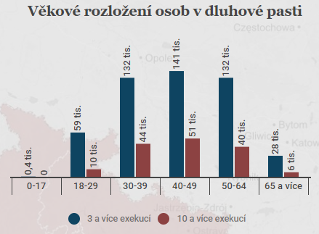

Slide 21
Co to znamená být v exekuci
Nárůst dluhu
Blokované všechny účty
Redukované příjmy na nezabavitelné minimum (např. mzda, důchod, mateřská, rodičovská, podpora v nezaměstnanosti aj.)
Nemožnost nakládat se svým majetkem
Hrozba návštěvy exekutora a zabavení movitých věcí
Záznam v Centrální evidenci exekucí (stigma)
Ztížený přístup k zaměstnání a ohrožení stávajícího
Ztížený přístup ke standardnímu bydlení a ohrožení stávajícího
-> často vede k paralýze a sekundárnímu zadlužení

Slide 22
Dopady vysoké míry předlužení
Ekonomické:
  klesající příjmy státu z daní a sociálního pojištění;
  rostoucí výdaje státu na sociální podporu, zdravotní péči, prevenci a řešení následků kriminality atp.;
  rostoucí dluhy vůči státu či obci;
  pokřivení trhu práce na straně poptávky i nabídky.
Sociální a individuální:
  ztráta bydlení;
  ztráta zaměstnání;
  rozvod / rozchod s partnerem
  zhoršení zdravotního stavu;
  materiální deprivace;
  apatie
  patologické chování;
  dopady na děti;
  nárůst kriminality;
  sociální vyloučení (mezigenerační riziko).

Slide 23
Dopady vysoké míry předlužení
Lidé se zkušeností s exekucí výrazně méně důvěřují demokratickým institucím, ať už jde o soudy, vládu či třeba Evropskou unii, jsou náchylnější volit extremistické strany.
Lide s vysokou mírou exekucí často mají nižší sociální kapitál – zvyšuje se jejich nedůvěra k ostatním lidem a snižují se jejich volnočasová aktivita. To může vést k dalšímu omezování sociálních kontaktů, které člověku mohou z problémů pomoci.
Lidé v exekucích bývají pod vlivem obřího stresu, může za to nejen nutnost splácet často neskutečné částky, ale i špatná komunikace s exekutory nebo to, že nemohou vystoupit z bludného kruhu exekucí.

Slide 24
Přes 150 tisíc lidí čelí minimálně 10 exekucím
Komu tato situace vyhovuje?
Státu (daňovému poplatníkovi)? (nižší příjmy, vyšší výdaje)
Současným věřitelům dlužníka?
Exekutorům? (marné náklady, plýtvání časem nejen svým, ale všech zúčastněných, demotivace zaměstnanců úřadu…)
Zaměstnavatelům? (součinnost, nedostatek sil, nemožnost motivace, vysoké náklady)
Bankám? (součinnost, blokace účtů, náklady spojené s otevřeným nepoužívaným účtem)
Úřadům práce? (zbytečná práce, plýtvání časem i náklady)
Místním samosprávám, podnikatelům, rezidentům? (dopady jsou vidět zejména na lokální úrovni)
Dluhovým poradnám?
Soudům? (zavalení novými a novými případy)
Těmto zadluženým lidem? (zaměstnání, bydlení, zdraví - stres, frustrace, děti, rodina…)
-> situace nevyhovuje nikomu!

Slide 25
Úspěšnost vymáhání dluhů
Konkurz právnických osob cca 7%
Exekuce cca 18%
Oddlužení cca 56%
Průměrný počet věřitelů v oddlužení: 9

Slide 26
Osobní bankroty v ČR
(údaje k roku 2019)
Počet osob v osobním bankrotu 116 tisíc
Podíl osob v bankrotu 1,29 %
Průměrný počet věřitelů 9,8
Podíl muži / ženy 52 % / 48 %
Podíl manželů 29 %
Průměrný / mediánový věk 43,7 / 43
Podíl osob ve věku 18 – 29 let 13% (14 753)
V roce 2019 nabyla účinnosti novela insolvenčního zákona, která by měla osobní bankroty zpřístupnit více lidem.

Slide 27
Osobní bankrot - Insolvence
Insolvence je negativní vývoj majetkových záležitostí fyzické osoby, který vyústil v její platební neschopnost, v úpadek
Podmínky: subjekt má více věřitelů, má peněžité závazky po dobu delší než 30 dnů po lhůtě splatnosti a není schopen tyto závazky plnit
Oddlužení slouží osobám fyzickým i právnickým osobám, ale pouze nepodnikatelům.
Podnikatelé (OSVČ) mohou využít oddlužení pouze v případě, že mají dluhy spotřebitelského charakteru, v případě dluhů z podnikání pak musí splnit určité podmínky – viz dále.

Slide 28
Insolvenční správce
Insolvenční správce je jeden z procesních subjektů insolvenčního řízení.
Hlavními činnostmi insolvenčního správce je nakládání s majetkovou podstatou dlužníka a v případě konkursu odpovědnost za zpeněžení majetku, řešení insolvenčních a dalších sporů, ve kterých se jedná ze strany dlužníka.
Cílem činností insolvenčního správce je maximalizovat uspokojení pohledávek věřitelů.
Dříve - správce konkursní podstaty
je to v podstatě soukromý podnikatel, jeho zisk je podíl ze zpeněžené částky nebo paušální platba dlužníka, který je v bankrotu (1089,- Kč měsíčně)

Slide 29
OSOBNÍ BANKROT
Může ho podat jen dlužník spolu s insolvenčním návrhem, nebo do 30 dnů od doručení insolvenčního návrhu dlužník, pokud se jedná o věřitelský insolvenční návrh
Zajištění věřitelé se uspokojují z předmětu zajištění (nemovitost, movitá věc atd.).
Návrh na oddlužení je oprávněn podat pouze dlužník, a to na formuláři zveřejněném Ministerstvem spravedlnosti
Insolvenční soud však může návrh na povolení oddlužení zamítnout, jestliže zjistí, že jím je sledován nepoctivý záměr
Po schválení a vyhlášení osobního bankrotu již dále nerostou úroky z úvěru a na majetek dlužníka není možné uvalit exekuci.
Veškeré údaje o dlužníkovi včetně výše jeho příjmů jsou ale veřejně přístupné na internetu (insolvenční rejstřík).

Slide 30
Do dvou hodin od přijetí insolvenčního návrhu, zveřejní soud vyhlášku o zahájení insolvenčního řízení.
Všichni věřitelé od této doby mohou své pohledávky uplatňovat pouze v insolvenčním řízení.
Výkon rozhodnutí či exekuci majetku dlužníka a majetku zapsaného do majetkové podstaty, lze nařídit, ale nelze provést.
Termín pro přihlášení pohledávek je 1-2 měsíce od vyhlášení rozhodnutí o úpadku
Všechny exekuce vedené na dlužníka se musí okamžitě zastavit a dlužník je proti nim nadále chráněn.
Věřitelé sami musí zjistit, že dlužník je v insolvenčním řízení a musí přihlásit své pohledávky. Pokud toto nezjistí nebo je včas nepřihlásí, tak mají smůlu a dlužník tyto pohledávky splatit nemusí.

Slide 31
Podmínky osobního bankrotu
Nezajištěné dluhy je možné uhradit dvěma cestami
  prodejem a zpeněžením existujícího majetku dlužníka,
  nebo kombinací zpeněžení majetku a splátkového kalendáře (dlužník často žádný majetek nemá, tedy splácí pouze formou splátkového kalendáře).
Při oddlužení kombinací zpeněžení majetku a splátkového kalendáře se dlužník zavazuje platit pravidelné měsíční splátky, zároveň mu však bude prodána část jeho majetku.
Dlužník musí každý měsíc uhradit splátku alespoň ve výši 2 178 Kč (polovina částky je odměna IS)

Slide 32
K úplnému oddlužení má dlužník možnost uhradit alespoň 60 % pohledávek během 3 let, nebo minimálně 30 % svých závazků za 5 let.
Jestliže se mu nepodaří splatit 30 % dluhů během 5 let, bude o prominutí zbývajících dluhů rozhodovat soud.
Pokud soud shledá, že se dlužník maximálně snažil své dluhy splatit, bude mu podle nové právní úpravy zbytek dluhů odpuštěn, i když splatí třeba jen 10 % svých závazků
  toto je nejvíce kritizované ustanovení novely

Slide 33
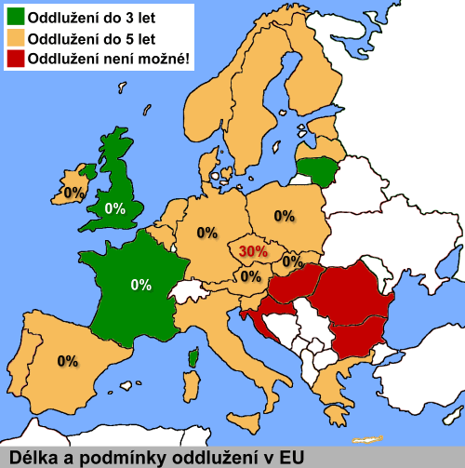

Slide 34
Rozhodnutí soudu o oddlužení není nevratné. Zjistí-li se po dobu 3 let od vydání usnesení, že dlužník jednal podvodně vůči věřitelům nebo byl odsouzen za úmyslný trestný čin související s oddlužením nebo osvobozením, může soud své předchozí rozhodnutí změnit.
Stejně tak může soud zrušit oddlužení ještě v jeho průběhu.
V souvislosti s insolvenčním řízením lze spáchat i několik trestných činů, např. porušení povinnosti učinit pravdivé prohlášení o majetku nebo porušení povinnosti v insolvenčním řízení a další (§§ 222 – 227 trestního zákona)

Slide 35
Oddlužení důchodců a invalidů
Oddlužení důchodců a invalidů (druhý a třetí stupeň) je od 1. června 2019 mnohem jednodušší. K úplnému oddlužení postačí placení minimální částky ve výši 2 178 Kč každý měsíc po dobu 3 let. Této možnosti lze využít pouze jednou

Slide 36
Oddlužení OSVČ
Osobní bankrot OSVČ je možný pouze v případě, že má dluhy spotřebitelského charakteru. Nicméně za určitých podmínek může soud povolit oddlužení i osobě, která má dluhy z podnikání.
Podmínky pro oddlužení OSVČ:
S oddlužením souhlasí věřitel. Pokud věřitel nereaguje, předpokládá se, že souhlasí. Jestliže nesouhlasí, musí to výslovně sdělit a to nejpozději s přihláškou své pohledávky.
nebo jde o pohledávku zajištěného věřitele. Pohledávka je tedy uspokojena z výtěžku prodeje majetku.
nebo jde o pohledávku věřitele, která zůstala po konci konkursního řízení. O oddlužení může žádat podnikatel, který již prošel konkursem.

Slide 37
Kalkulačka osobního bankrotu
https://www.penize.cz/kalkulacky/osobni-bankrot

Slide 38
Má oddlužení nějaké klady i pro věřitele?
věřitel přijde o část své pohledávky, na druhou stranu má ale jistotu, že něco z dlužných peněz dostane.
dlužník už bývá často v takové situaci, že kdyby návrh na oddlužení nepodal, tak by jej dluhová past zcela smetla
  jeho dluhy by neustále kvůli úrokům, pokutám, nákladům řízení apod. narůstaly do neúměrné výše a věřitel by z něj nevymohl vůbec nic.
dlužník však není osvobozen od všech svých dluhů, např. se nevztahuje na peněžité tresty v rámci trestního řízení pro úmyslné trestné činy a na náhradu úmyslně způsobené škody

Slide 39
Nejčastější vznik dluhových problémů u mladých lidí
Špatně nastavený rozpočet
Pokuty za jízdu načerno
Sázení na internetu – gambling
Způsobení škody
Přijetí dědictví s dluhy
Společné jmění manželů

Slide 40
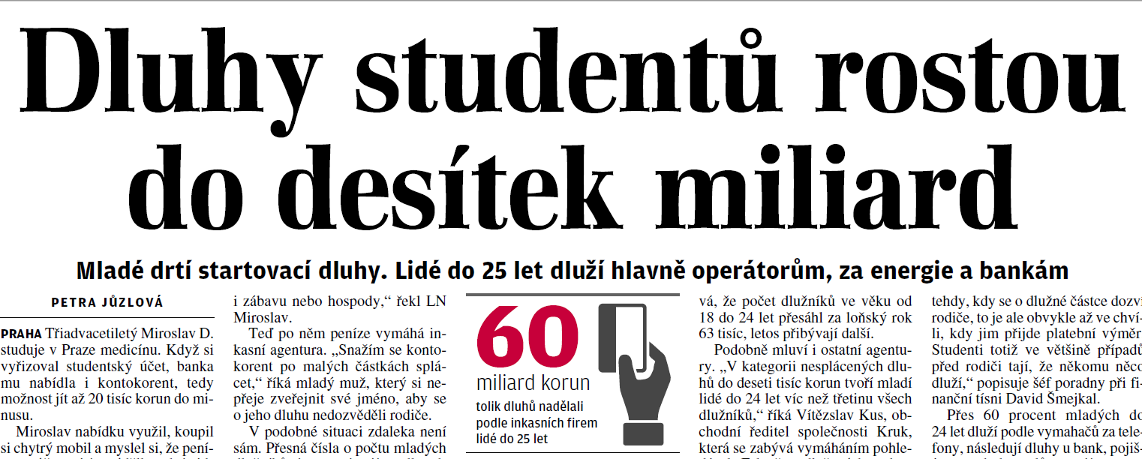

Slide 41
Přínosy prevence či řešení předlužení
zvýšení příjmů státního rozpočtu z daní a sociálního pojištění,
snížení výdajů státního rozpočtu na sociální dávky, zdravotní péči, prevenci a řešení následků kriminality aj.,
snížení práce načerno a růst zaměstnanosti,
zvýšení produktivity práce a lepší využití lidského kapitálu (a jeho potenciálu) k růstu HDP,
výrazné snížení administrativní zátěže pro zaměstnavatele,
růst počtu nových podnikatelů a start-upů,
snížení recidivy,
ochrana dětí vyrůstajících v beznadějně předlužené domácnosti,
snížení frustrace a sociálního napětí ve společnosti vedoucí ke snížení radikalizace a extremizace,
návrat osob do bankovního systému (odblokování účtů),
zvýšení příjmů věřitelů z nedobytných pohledávek.

Slide 42
Startovací témata ve výuce finanční gramotnosti
Jízda načerno
Navyšování dluhu v různých fázích
Nákup na splátky
Rizika úvěrů
Klamy reklamy
Smlouvy / předsmluvní formuláře
Příběhy kolem nás

Slide 43
Na co studenty hlavně upozorňovat
Fatální síla podpisu
Formálnost tzv. rozkazního řízení: platební rozkaz - není projevem vůle soudce, ale žalobce, možnost snadného zrušení podáním odporu do 15 dní!
Za dluhy do 18 let nenesou odpovědnost rodiče, ale děti!
Kontokorent je bankovní past, aby klienti nepřešli ke konkurenci
Kreditní karta je svými dopady na úrovni mikropůjček

Slide 44
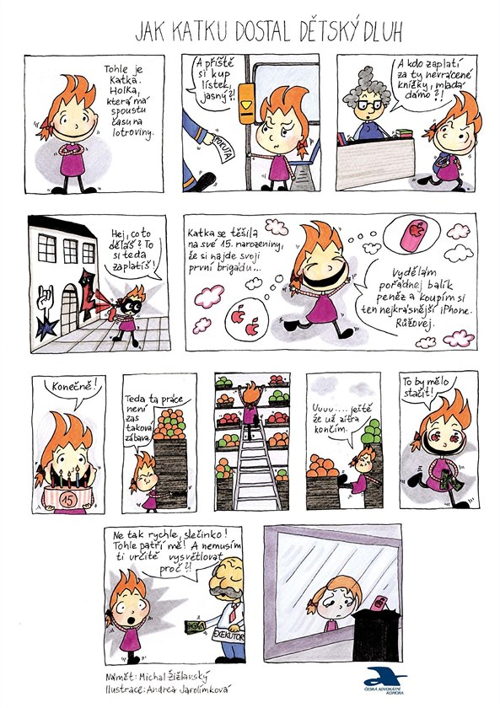
komiks advokátní komory určený k výuce na školách

Slide 45
Některé příklady?
https://www.seznamzpravy.cz/clanek/je-to-lichva-prvni-tridy-okoli-na-nas-plive-nikdy-to-nemuzu-splatit-pribehy-ktere-zaziva-800-tisic-lidi-v-exekuci-45924?seq-no=5&dop-ab-variant=&source=clanky-home
http://www.ceskatelevize.cz/ivysilani/10213556322-krotitele-dluhu/309292320110028

